Slide 1
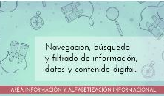
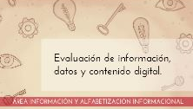
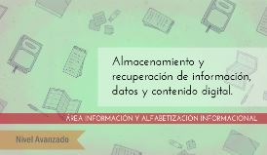
Los NOOC para la Formación Docente en Competencias Digitales
ÁREA de la INFORMACIÓN y ALFABETIZACIÓN INFORMACIONAL
ACREDITACIÓN de la COMPETENCIA del Almacenemiento y Recuperación de Información, Datos y Contenido digital.
¡A partir de octubre de 2019!
UNED Abierta
https://iedra.uned.es/

Slide 2
INFORMACIÓN Y ALFABETIZACIÓN INFORMACIONAL: Identificar, localizar, recuperar, almacenar, organizar y analizar la información digital, evaluación su finalidad y relevancia.
INFORMACIÓN Y ALFABETIZACIÓN INFORMACIONAL
COMUNICACIÓN
RESOLUCIÓN DE PROBLEMAS
CREACIÓN DE CONTENIDOS
SEGURIDAD
Destinado a docentes universitarios y usuarios con perfil investigador

Slide 3
INFORMACIÓN Y ALFABETIZACIÓN INFORMACIONAL
INFORMACIÓN Y ALFABETIZACIÓN INFORMACIONAL: Identificar, localizar, recuperar, almacenar, organizar y analizar la información digital, evaluación su finalidad y relevancia.
Almacenamiento y recuperación de información, datos y contenido digital.
Evaluación de Información, datos y contenido digital
Navegación, búsqueda y filtrado de información, datos y contenido digital.

Slide 4
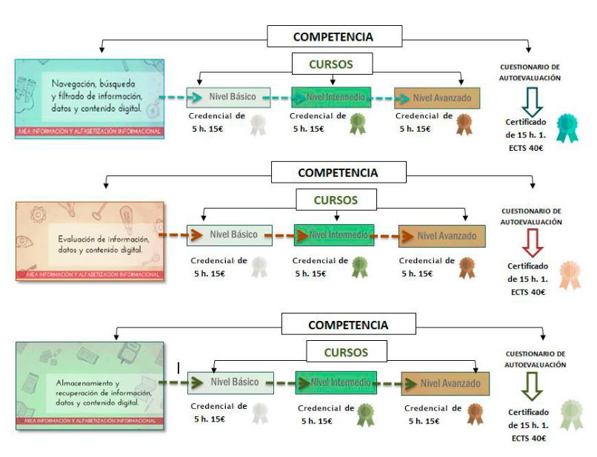
INFORMACIÓN Y ALFABETIZACIÓN INFORMACIONAL

Slide 5
Descripción del curso
INFORMACIÓN Y ALFABETIZACIÓN INFORMACIONAL
El test de autoevaluación consta de 20 preguntas de diferente tipolología: verdadero-falso, opción multiple, etc.
Cada usuario dispone de 2 intentos para completar el test en un tiempo determinado.
Se debe tener un al menos un 75% de preguntas contestadas correctamente para conseguir la acreditación de credencial.
No hace falta haber realizado los NOOC de los tres niveles de dominio de la competencia para acceder a este test.

Slide 6
INFORMACIÓN Y ALFABETIZACIÓN INFORMACIONAL
1. Compruebe en su perfil que su nombre y apellidos son los correctos. Si no lo están, los puede modificar usted mismo en la plataforma.
2. Compruebe en la página de Progreso del curso que tiene la nota de corte suficiente (en «Pass» se indica el porcentaje de superación).
¿Cómo conseguir el certificado de esta competencia?
Se otorgará a quien pida expresamente un reconocimiento tras haber superado satisfactoriamente superado el curso y alcanzada la nota de corte (75%).
Se obtiene completamente on-line, otorga 1 ECTS (podrán ser objeto de reconocimiento, debe consultarlo con la institución receptora) y su coste será de 40 euros.
* La información contenida en esta presentación podría sufrir cambios. Consulte este enlace para más información: https://iedra.uned.es/what_is_verified_cert

Slide 7
INFORMACIÓN Y ALFABETIZACIÓN INFORMACIONAL
Muchas gracias por su atención
No olviden consultar el curso en UNED Abierta para obtener más información sobre plazos y gestión administrativa.
https://iedra.uned.es/courses/course-v1:UNED+FDCD_AlmAcre_04+2019/about

